Slide 1
TRƯỜNG ĐẠI HỌC CẦN THƠ
TRƯỜNG CÔNG NGHỆ THÔNG TIN VÀ TRUYỀN THÔNG
BÁO CÁO ĐỒ ÁN MÁY HỌC ỨNG DỤNG
XÂY DỰNG MÔ HÌNH DỰ ĐOÁN QUYỀN TRUY CẬP TÀI NGUYÊN CỦA CÔNG TY AMAZON
Thành viên: B2016989 – Trần Công Nhật B2016985 – Đổ Hiếu Nghĩa B2017016 – Diệp Nguyễn Minh Tuyến | Giảng viên hướng dẫn: TS. Mã Trường Thành

Slide 2
NỘI DUNG
01
Giới thiệu vấn đề
02
Thu thập dữ liệu
03
Đọc hiểu dữ liệu
04
Tiền xử lý dữ liệu
05
Huấn luyện mô hình
06
Đánh giá và triển khai mô hình

Slide 3
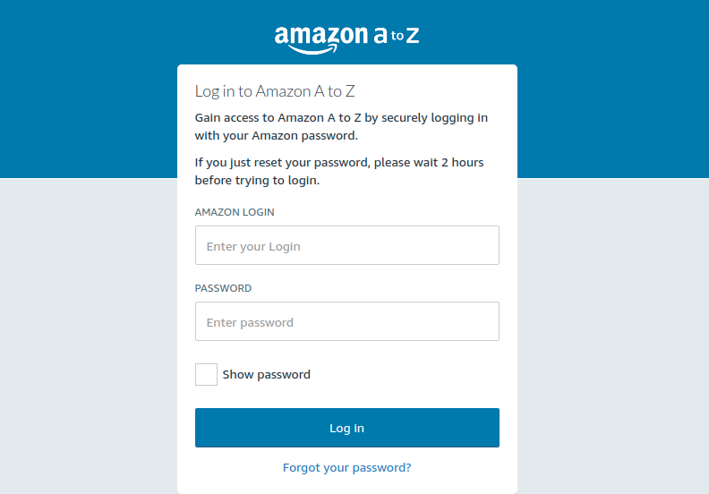
GIỚI THIỆU VẤN ĐỀ

Slide 4
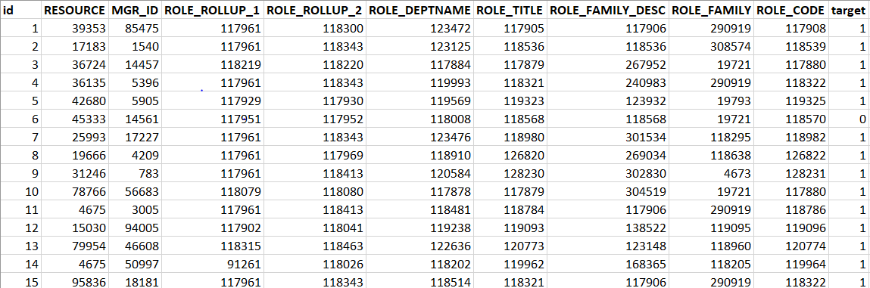
THU THẬP DỮ LIỆU
Tập dữ liệu có: 32.769 dòng và 11 cột
Nhãn

Slide 5
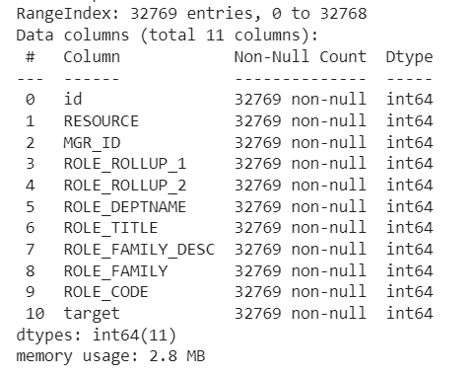
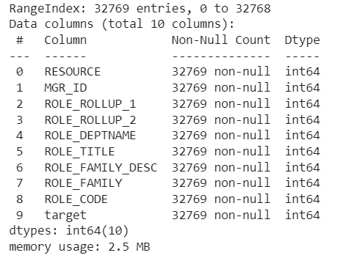
ĐỌC HIỂU TẬP DỮ LIỆU
Kiểm tra dữ liệu có chứa ô trống ?
Xóa cột id

Slide 6
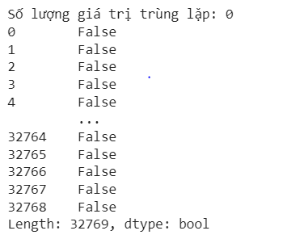
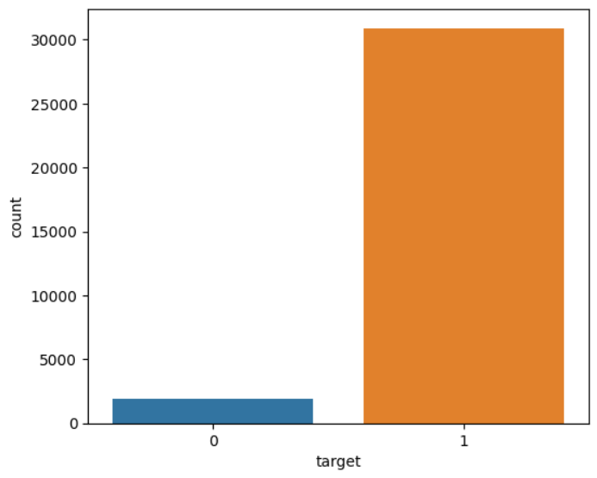
ĐỌC HIỂU TẬP DỮ LIỆU
Kiểm tra các mẫu bị trùng lặp
Trực quan hóa cột nhãn (target)

Slide 7
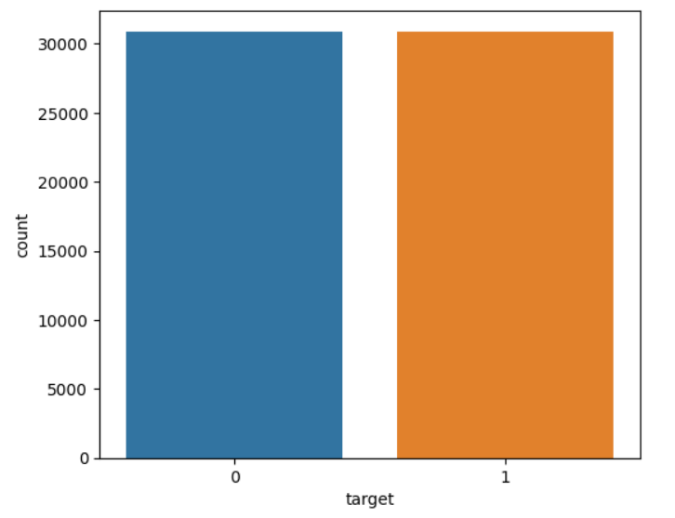
TIỀN XỬ LÝ DỮ LIỆU
➢ Cột nhãn (target) bị mất cân bằng => SMOTE
Notes:
Chuẩn hóa dữ liệu bằng hàm mean() và std()

Slide 8
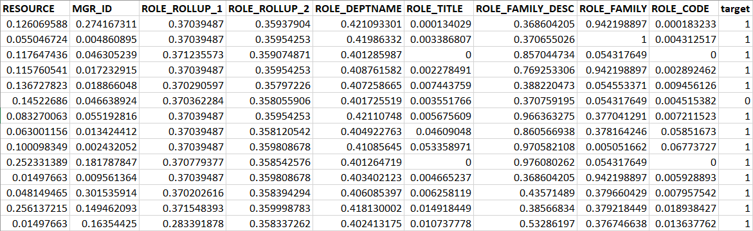
TIỀN XỬ LÝ DỮ LIỆU
➢ Chuẩn hóa dữ liệu: Min Max Scaling
Notes:
Chuẩn hóa dữ liệu bằng hàm mean() và std()

Slide 9
HUẤN LUYỆN MÔ HÌNH
Các giải thuật:
TRAIN
1
KNearest Neighbors
TEST
2
Naive Bayes
3
Decision Tree
Nghi thức: Hold-out,
K-fold
4
Random Forest

Slide 10
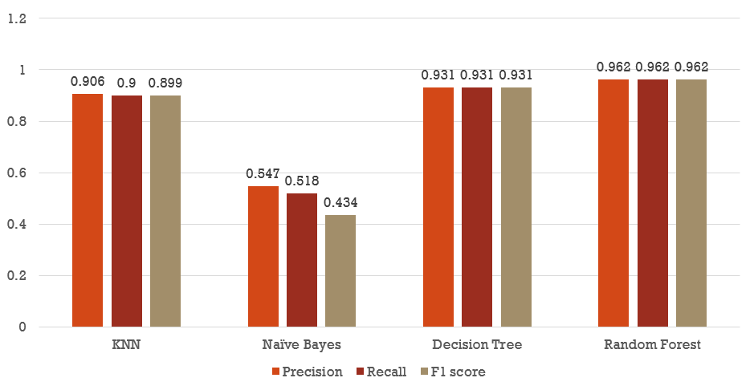
ĐÁNH GIÁ VÀ TRIỂN KHAI MÔ HÌNH
Nghi thức hold-out

Slide 11
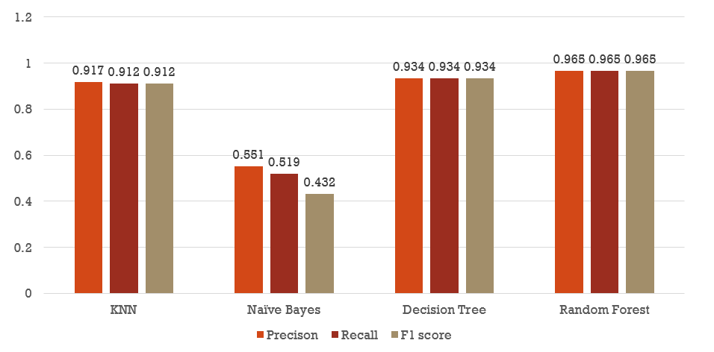
ĐÁNH GIÁ VÀ TRIỂN KHAI MÔ HÌNH
Nghi thức k-fold

Slide 12
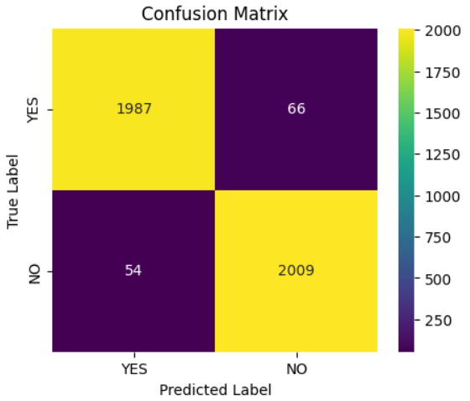
ĐÁNH GIÁ VÀ TRIỂN KHAI MÔ HÌNH
Ma trận nhầm lẫn

Slide 13
ĐÁNH GIÁ VÀ TRIỂN KHAI MÔ HÌNH
Sử dụng thuật toán Random Forest để dự đoán phần tử mới.
DEMO

Slide 14
TÀI LIỆU THAM KHẢO
[1] https://www.analyticsvidhya.com/blog/2020/12/deploying-machine-learning-models-using-streamlit-an-introductory-guide-to-model-deployment/
[2] https://www.hindawi.com/journals/sp/2023/2556066/
[3] https://www.tutorialspoint.com/how-to-plot-a-graph-in-python

Slide 15

THANK YOU!

